Slide 1
二维码读取方案
推动机器视觉无所不在的存在
视觉小百科

Slide 2
目录
项目描述
项目验证
1
2
2
目录
目录
目录
3
配置清单
3
4
逻辑流程
4
评估结果&注意事项
5
6
售后服务

Slide 3
一、项目描述
●码材质：金属
●码类型：二维码
●识别范围(mm * mm)：20.0 * 5.0
●码尺寸(mm * mm)：10*3
●最小单元格尺寸(mil)：1
●最大工作距离(mm)：不限制
●最小工作距离(mm)：不限制
●每秒拍照次数(pcs/s)：1
●单次拍照识别码数量(pcs)：1
●读码时产品运动速度(m/s)：0
●工作距离(mm)：5
方案布局图占位符
方案布局图

Slide 4
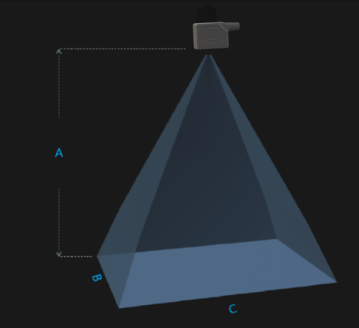
二、项目验证
参数名称 | 参数值
读码器型号 | R5120MG-00c-NGG01
读码器类型 | 读码器
读码器分辨率 | 4000 * 3000
支持码类型: 一维码 | Code39,Code93,Code128,CodaBar,EAN8,EAN13,UPCA,UPCE,ITF25,2ofS(Industrializofos),standard25,GS1-128等；二维码：QR/DataMatrix/MQR/GS1DM/GS1QR等）；码质量评价：（ISO/IEC29138/ACMF/IEC/IEC138/IEC13410）
通信接口 | SDK, TCP Client, TCP Server, FTP, RS232, Profinet, Modbus, EtherNet/IP, MC(SLMP), FINS/UDP, FINS/TCP 等
镜头型号 | FA0801C
镜头品牌 | 长步道/CHIOPT
镜头焦距 | 8mm
镜头接口 | C
A(工作距离) = 5mm, B(识别范围宽度) = 13.6mm, C(识别范围长度) = 18.1mm
视野图

Slide 5
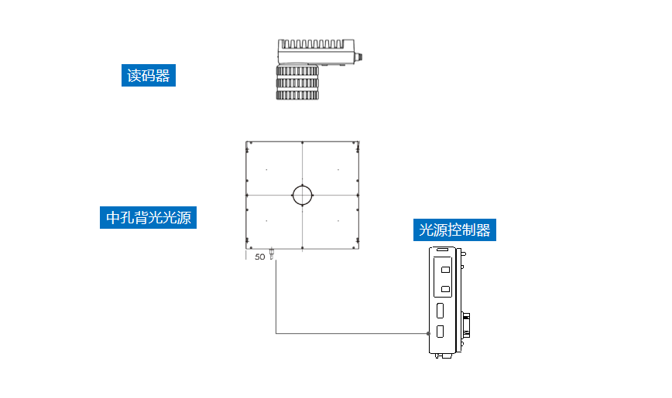
三、配置清单
系
统
构
成

Slide 6
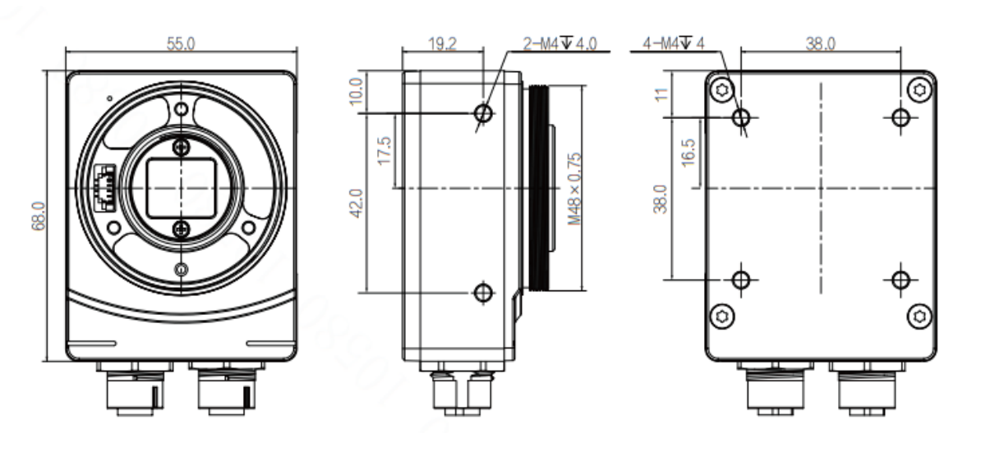
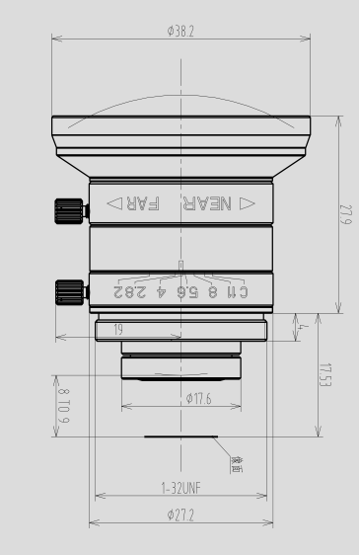
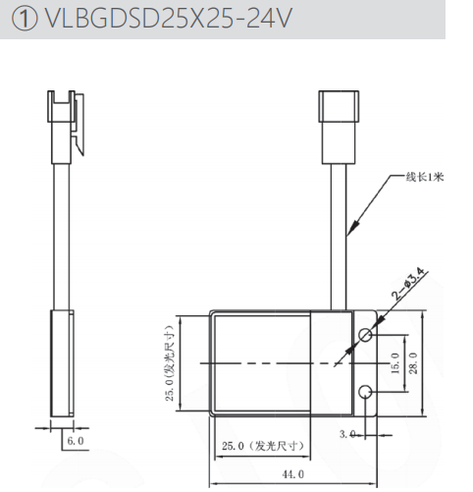
三、配置清单
相机尺寸图
光源尺寸图
镜头尺寸图

Slide 7
三、配置清单
序号 | 名称 | 型号 | 单位 | 数量 | 厂家
1 | 读码器 | R5120MG-00c-NGG01 | 台 | 1 | 大华/dahua
2 | 镜头 | FA0801C | 个 | 1 | 长步道/CHIOPT
3 | 光源 | VLBGDSD25X25X-24V | 个 | 1 | 纬朗/VLight
4 | 软件 | 大华EasyID | 套 | 1 | 大华/dahua

Slide 8
四、逻辑流程
逻辑流程
├── 图像采集
│ ├── 相机参数设置
│ │ ├── 曝光时间：根据金属反光特性调整至最小值（建议500-1000us）
│ │ ├── 增益：设置为最低值（建议1-3）以减少噪点
│ │ ├── 伽马值：设置为2.2以增强对比度
│ │ └── 自动亮度训练：启用ROI区域（10*3mm范围内）进行亮度优化
│ └── 触发配置
│ └── 设置为"自由拉流"模式（因产品静止且人工放置）
├── 预处理
│ ├── 第一次预处理
│ │ ├── 算法选择：中值滤波（3x3）
│ │ └── 次数：2次（消除金属表面反光噪点）
│ ├── 第二次预处理
│ │ ├── 算法选择：腐蚀（3x1）
│ │ └── 次数：1次（增强二维码模块对比度）
│ └── 第三次预处理
│ ├── 算法选择：锐化
│ └── 次数：1次（强化二维码边缘特征）
├── 二维码检测
│ ├── 使能开关：Y
│ ├── 二维码类型选择：QR/DM
│ ├── 最大读码数量：1
│ ├── 读码超时时间：500us（默认值）
│ ├── 图像预处理配置：Y（需关闭JPEG压缩）

Slide 9
四、逻辑流程
│ └── 极性设置：任意（适应金属表面不同反射特性）
├── 结果处理
│ ├── 重复码过滤使能：Y
│ ├── 过滤策略：按帧过滤
│ └── 输出结果排序：按中心坐标X升序
└── 通信处理
├── 传输方式选择：TCP
├── 结果输出条件：读码成功时输出
└── 输出格式：自定义（包含码值+质量评价等级）

Slide 10
五、评估结果&注意事项
05 评估结果 & 注意事项
现场环境
相机安装
物料一致性
风险点：金属材质反光可能导致图像过曝或欠曝
解决方案：采用中孔背光布局并调整光源角度至45°，确保均匀照明
风险点：工作距离仅5mm易因安装偏差导致焦点偏移
解决方案：使用精密定位支架配合激光校准工具，保证±0.1mm安装精度
风险点：不同批次二维码可能存在尺寸公差或印刷深浅差异
解决方案：在软件中设置±10%的尺寸容错参数及动态阈值分割算法

Slide 11

六、售后服务
该设备上线后使用初期，我们会派专人进行全程跟踪；
处理解决可能发生的设备异常；
对现场人员进行培训指导；
设备调试完成后：售后服务一年；
若客户提出设备升级需求，我们会及时为您提供升级新方案。

Slide 12
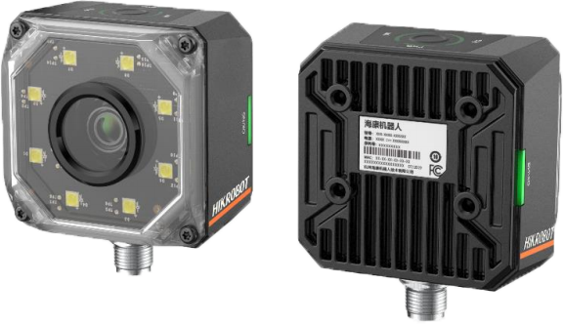


感谢关注
视频号
抖音
更多信息请访问：www.ytzrtx.com

